Slide 1
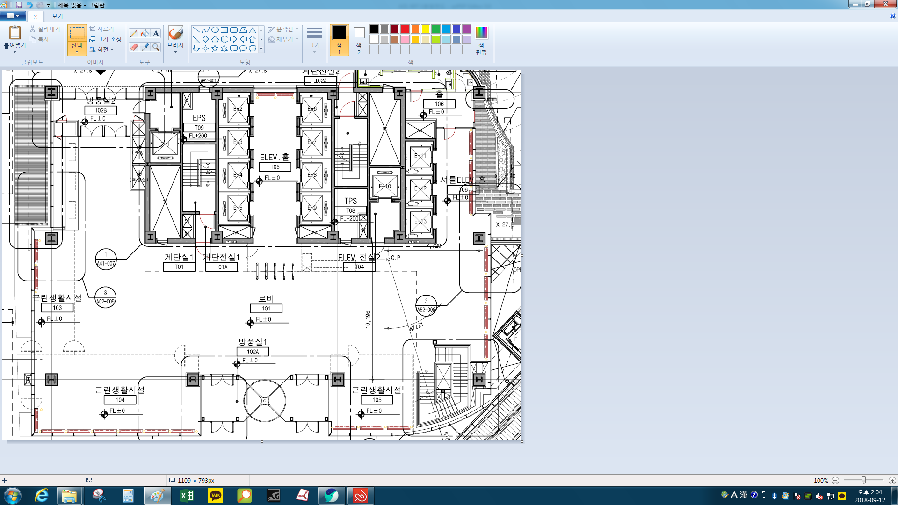
750
450
80
120
300
200
300
200

